Slide 2

СЕМЬЯ И СЕМЕЙНЫЕ ЦЕННОСТИ

Slide 3
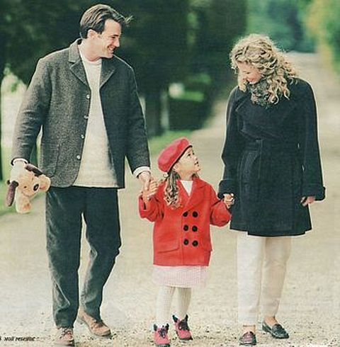
СЕМЬЯ
Основанная на браке или кровном родстве малая группа, члены которой связаны общностью быта, взаимной помощью моральной и правовой ответственностью.

Slide 4

Адам впервые видит Еву.
Мозаики собора в Монреале. ХII в.

Slide 5
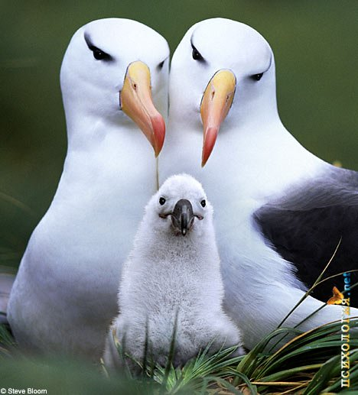
Счастливая семейка

Slide 6
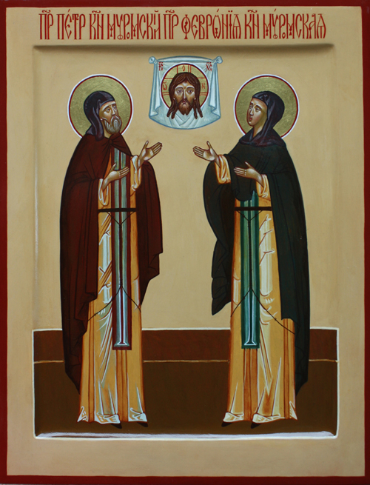
Икона князя Петра и княгини Февронии Муромских
День памяти Петра и Февронии отмечается церковью с 1547года.
«Верные друг другу сердца беседуют молча.»

Slide 7

С 2008 года в России стали отмечать всероссийский День семьи, любви и верности.
Символом этого праздника стали цветы-ромашки.

Slide 8
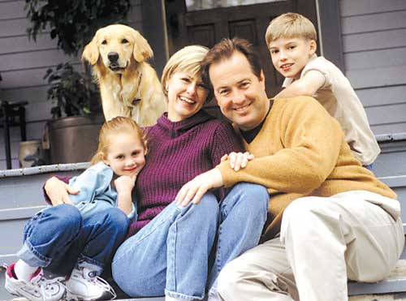
Выберите слова, которые «живут» в такой семье:
Уют, спокойствие, вражда, здоровье, болезнь, любовь, ненависть, чистота, добро, счастье, ссора.

Slide 9

Физминутка
Наша дружная семья:мама, папа, брат и я.
Спортом любим заниматься,
И, конечно, закаляться.
Мы-счастливая семья,
Мама,папа,брат и я.

Slide 10
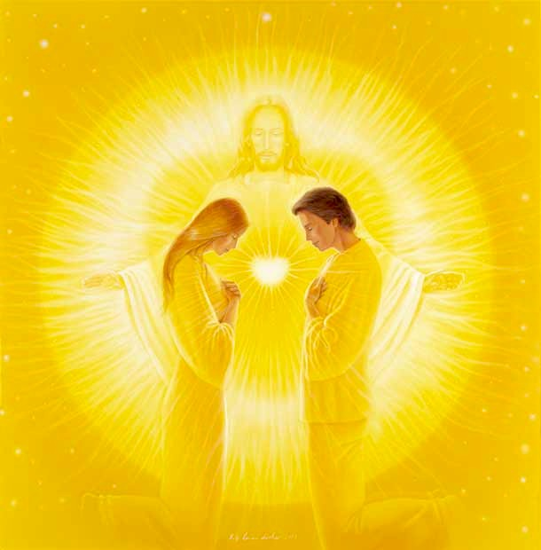

Slide 11
Куликов Иван Семенович (1875-1941)
Старинный обряд благославления в городе Муроме.

Slide 12
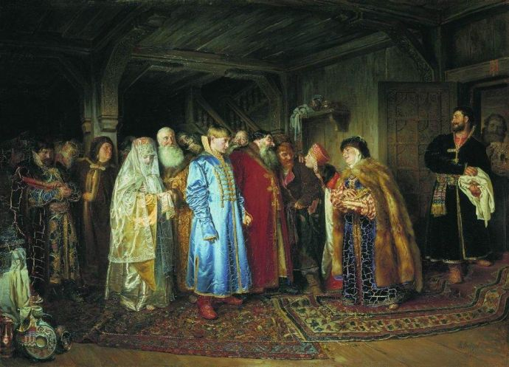
Лебедев «Боярская свадьба» (16-17 века)

Slide 13
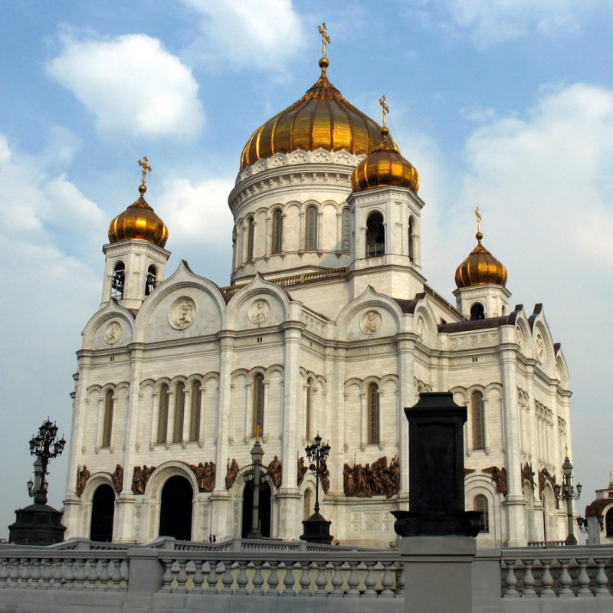
Церковный брак, церковное бракосочетание,
венчание- христианское таинство, в котором жених и невеста, соединённые любовью и взаимным согласием, получают благодать Божию для супружеского счастья, а также для благославенного рождения и христианского воспитания детей.

Slide 14
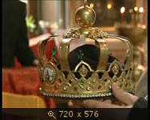

Slide 15
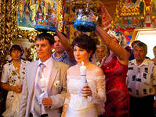
Венец не имеет конца. Это означает, что вот также до смерти, жених и невеста должны быть верны
друг другу, когда станут мужем и женой. Даже если будут в их жизни болезни и несчастья- всё равно они должны оставаться вместе.

Slide 16
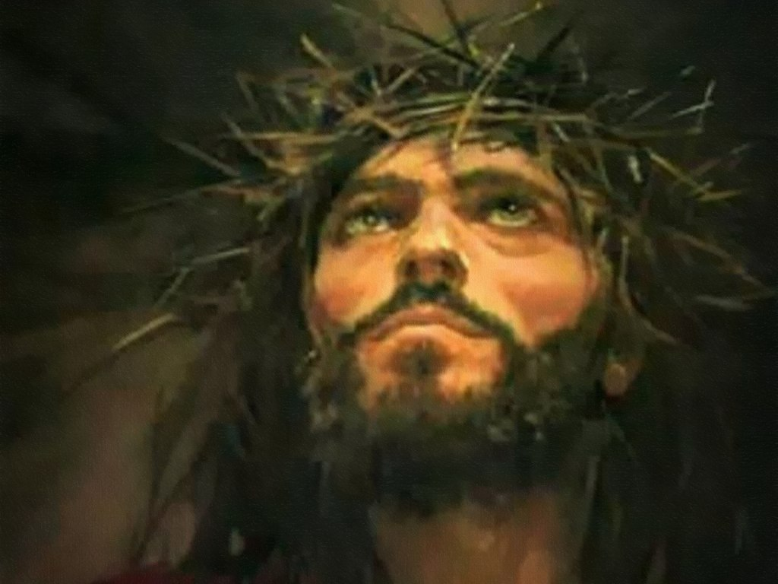
«мученический венец»
Это выражение напоминает о том, что на голову распинаемого Христа был возложен венок, сплетённый из колючего терновника. Мученики, любящие больше жизни Христа, отдавали за Него свои жизни. Любящие друг друга жених и невеста, подобно мученикам, готовы всё претерпеть ради супруга.

Slide 17
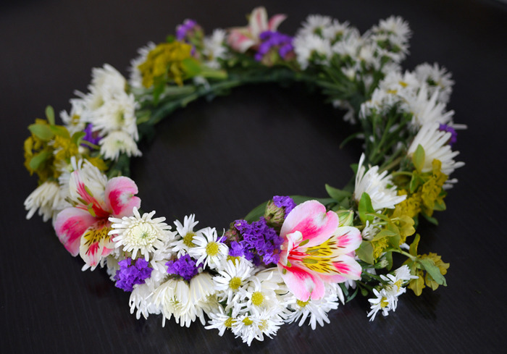
«Венок « или «венец»- старинное русское слово, означающее «сплетённый обруч.
Венок, сплетённый из полевых цветов,- символ счастья, эмблема молодости и свободного духа. Скромные и незаметные цветки, попадая в венок, наделяют своих хозяев особыми качествами.

Slide 18
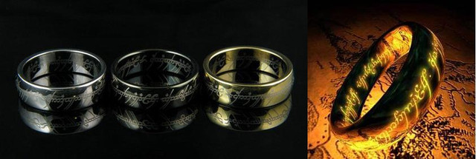
Обручальное кольцо
Кольцо из драгоценного металла, которое носят на безымянном пальце левой или правой руки (по-разному в разных странах). Обручальное кольцо символизирует брачные узы: супруги носят его как знак верности друг другу. В Древней Руси в качестве обручальных колец использовали монеты.

Slide 19
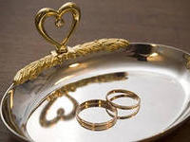

Slide 20
Найди смысловые ошибки
Члены семьи каждый день ссорятся, обижают друг друга. Для каждого члена семьи – своя отдельная квартира. У каждого свой кошелек. Каждый член семьи отдыхает отдельно. У каждого члена семьи своё хозяйство.

Slide 21


Slide 22
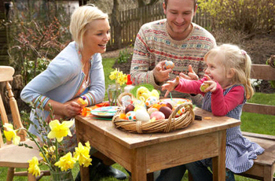
Семейные традиции и обычаи
являются неотъемлемым атрибутом семейного счастья и благополучия. Некогда традиции были обязательной составляющей сплоченной семьи, отражая нравственную позицию всех ее членов. Многие традиции переходят из поколения в поколение, полностью воспринимаясь молодой семьей современного общества. Приобщение детей с самого раннего детства к семейным традициям прививает им важность семьи и семейных взаимоотношений.

Slide 23
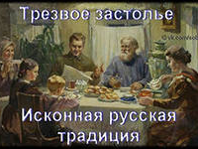

Slide 24
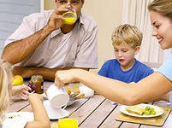
Дружная и счастливая семья
Кухня таит в себе огромный простор для фантазии относительно создания семейной традиции.

Slide 25
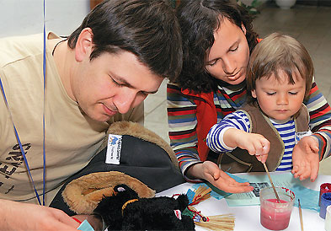
Изготовление подарков собственными руками - является обязательной составляющей семьи, залогом прекрасного душевного самочувствия, сохранения благоприятной обстановки в семье.

Slide 26
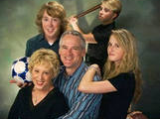
В качестве семейной традиции может выступать и ежегодный выезд на природу в первые выходные лета.

Slide 27
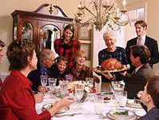
Самой лучшей семейной традицией считается праздник дня рождения

Slide 28

Составлению семейного генеалогического древа или коллекционированию чего-либо.

Slide 29
Семья-это:
Всю жизнь другого человека мужа и жены
сделать своей
ЛЮБОВЬ
Всю свою жизнь
отдать другому родителей и детей

Slide 30
Найдите пословицы о семье, которая подходит к вашей семье
В семье любовь да совет, так и нужды нет.
Из одного кола изгороди не сделаешь.
Где любовь, там горя нет.
Лягушка – и та хочет, чтобы ее болото было лучше всех.
Вся семья вместе, так и душа на месте.
От шашки рана заживает, и от пули рана заживает, а языком нанесенная рана не заживает.
Добрая семья прибавит разума-ума.
Кто вчера солгал, тому и завтра не поверят.
С милым мужем и зима не стужа.
Шутка – половина правды.
В родной семье и каша гуще.
В своей норке и мышь храбра.

Slide 31
1.Сегодня я узнал (а)_________
2.Было интересно____________
3.Японял (а),что__________________
4.Я почувствовал (а) _________
5.Я попробую___________
6.Меня удивило____________
7.Мне захотелось________
Если понравился урок, нарисуйте на солнышке улыбку, если не понравился, то наоборот

